Slide 1
Le guerre balcaniche
La guerra italo-turca (1911-12) e la sconfitta dell’Impero ottomano spingono le nazioni balcaniche a coalizzarsi per spartirsi gli ultimi territori ancora controllati dagli ottomani in Europa (in particolare in Macedonia)
Dopo la prima guerra balcanica (1912-13), condotta da una lega antiottomana (Montenegro, Grecia, Serbia e Bulgaria) contro l’Impero ottomano, questo perde sostanzialmente tutti i suoi possedimenti balcanici (trattato di Londra, maggio 1913)
Dopo la seconda guerra balcanica (1913), che vede la sconfitta della Bulgaria ad opera degli altri paesi balcanici (cui si era aggiunto l’Impero ottomano) per la spartizione della Macedonia, l’Impero ottomano ritorna in possesso della Tracia (trattato di Bucarest, agosto 1913, e trattato di Costantinopoli, settembre 1913)
Le grandi potenze riconoscono l’indipendenza albanese, proclamata nel 1912, scegliendo come principe Guglielmo di Wied

Slide 2
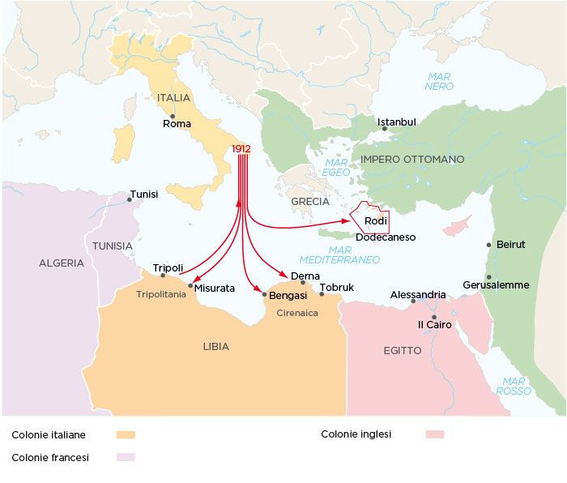
Guerra italo-turca (1911-12)

Slide 3
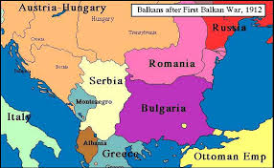
Conseguenze della Prima guerra balcanica

Slide 4
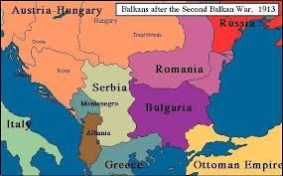
Conseguenze della Seconda guerra balcanica

Slide 5
La situazione nei Balcani all’inizio del Novecento
Dopo le guerre balcaniche erano emersi soprattutto due paesi nell’Europa danubiano-balcanica: la Romania e la Serbia
La Romania, legata alla Triplice Alleanza in funzione antirussa, era sempre più sensibile alle pressioni esercitate dal movimento nazionale romeno di Transilvania, che accusava Budapest di oppressione politica
La Serbia, dopo l’annessione della Bosnia-Erzegovina all’Impero austro-ungarico nel 1908, coltivava ambizioni annessionistiche verso quella regione, sostenendo le organizzazioni irredentistiche serbo-bosniache
L’arciduca Francesco Ferdinando, erede al trono d’Austria, sosteneva i progetti di federalizzazione dell’Impero, portati avanti dai partiti nazionali minoritari

Slide 6
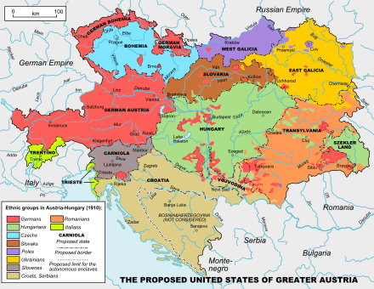
Un celebre progetto di federalizzazione dell’Impero austro-ungarico esposto dal romeno transilvano Aurel Popovici: gli «Stati Uniti della Grande Austria»

Slide 7
L’Imperialismo russo fra Otto e Novecento
Fra Otto e Novecento l’Impero russo mette in atto una politica espansionistica verso il Caucaso, in opposizione all’Impero ottomano, verso l’Asia centrale, in opposizione all’imperialismo britannico, e verso l’Estremo Oriente, scontrandosi con l’imperialismo giapponese
Importanza strategica della ferrovia transiberiana
Fra Russia e Giappone si origina una contesa territoriale per il controllo della Manciuria, che vede l’opposizione giapponese allo stabilimento di una base russa a Port Arthur
Guerra russo-giapponese del 1904-1905, che si risolve con una sconfitta russa

Slide 8
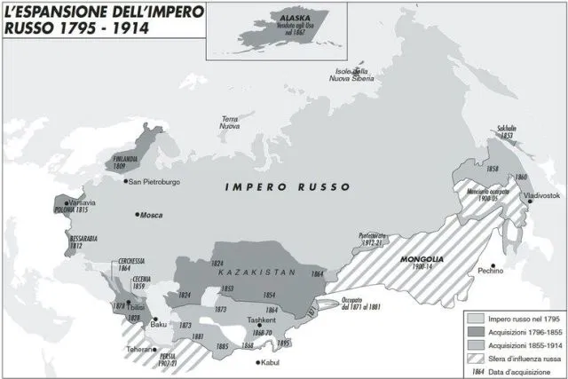
L’espansione dell’Impero russo

Slide 9
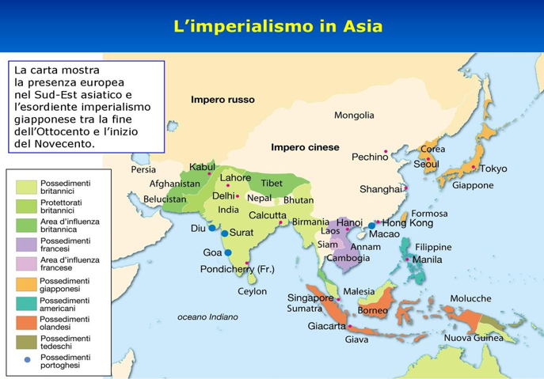
Imperialismo in Asia fra Ottocento e Novecento

Slide 10
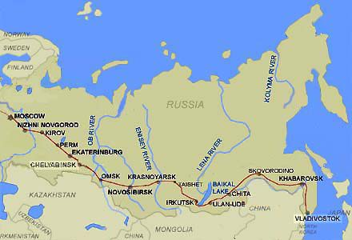
La ferrovia transiberiana

Slide 11
La rivoluzione russa del 1905
La guerra russo-giapponese aumenta le tensioni sociali in Russia e nel gennaio 1905 una manifestazione operaia a San Pietroburgo viene repressa con la forza
Nei mesi successivi si estendono scioperi e manifestazioni, dove istanze politico-sociali si uniscono a istanze nazionali, in particolare in Polonia e nei paesi baltici
In seguito ad un grande sciopero generale nell’ottobre del 1905 si forma il soviet di San Pietroburgo, un organo di autogoverno operaio
Nicola II promulga il Manifesto d’Ottobre, con cui garantisce le libertà civili e l’esistenza di un’assemblea elettiva parlamentare (Duma), ma nel dicembre scioglie il soviet di San Pietroburgo e reprime una sollevazione operaia
Le «leggi fondamentali» del maggio 1906 continuano a riservare all’imperatore delle prerogative molto ampie
Il diritto di voto viene progressivamente ridotto su base censitaria per diminuire la rappresentanza parlamentare della sinistra
I progetti di riforma agraria radicale, avanzati dai cadetti e dalla sinistra della Duma, vengono respinti e il primo ministro Stolypin vara una riforma agraria più moderata che scioglie l’obščina contadina per creare un ceto di piccoli e medi proprietari, in funzione conservatrice

Slide 12
La guerra nell’Europa danubiano-balcanica
L’erede al trono dell’Impero asburgico, arciduca Francesco Ferdinando, si propone come coordinatore delle istanze di federalizzazione portate avanti dai movimenti nazionali minoritari dell’Impero e in particolare della Transleitania
Obiettivo: indebolire le posizioni dell’Ungheria
L’Italia e la Romania si trovano in una situazione simile: legate alla Triplice Alleanza ma sensibili alla propaganda irredentista, rispettivamente nella Venezia Giulia e in Transilvania
Patto di Londra (aprile 1915) fra l’Italia e la Triplice Intesa
Fra il 1915 e il 1916, gli Imperi centrali e la Bulgaria riescono a controllare i Balcani, occupando Serbia, Montenegro e Romania (quest’ultima firma un trattato di pace con gli Imperi centrali nel maggio del 1918 e rientra in guerra a fianco dell’Intesa il 10 novembre)
Nel 1917 la Grecia entra in guerra a fianco dell’Intesa: a partire da Salonicco, l’Armata alleata in Oriente porterà fra il settembre e il novembre 1918 alla sconfitta degli Imperi centrali nei Balcani

Slide 13
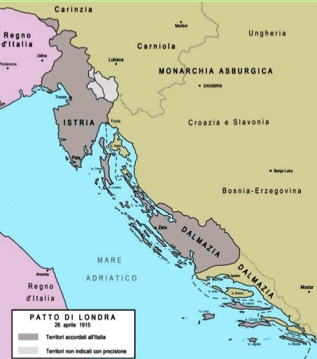
I territori promessi all’Italia nell’Adriatico orientale con il Patto di Londra del 1915

Slide 14
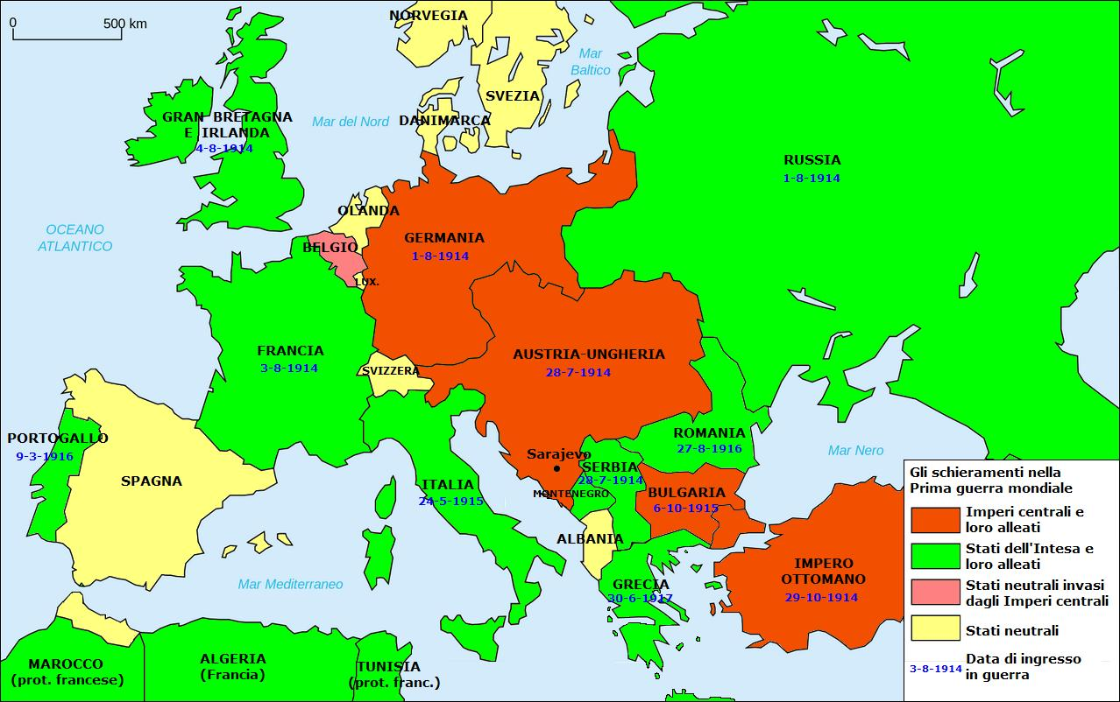
Schieramenti nella Prima guerra mondiale

